Slide 1
PROGRAMMATION EVENEMENETIELLE ET IHM ii
PAR NGONO ANDELA JOSEPH INGENIEUR DES TRAVAUX INFORMATIQUES

Slide 2
- OBJECTIFS DU COURS:
A LA FIN DE CE COURS VOUS SEREZ CAPABLE DE CRÉER:
UNE INTERFACEE GRAPHIQUE FONCTIONNELLE EN JAVA
GERER DIFFERENTS TYPES D’EVENEMENTS
OPTIMISER LES PERFOMANCES
-PREREQUIS: POUR CE COUR IL VOUS SERA OBLIGATOIRE D’AVOIR DES BASES DANS LE LANGAGE JAVA
-METHODOLOGIE: CE COURS SERA DISPENSER EN COURS MAGISTRAL, EXERCICES PRATIQUE ET PETIT PROJET.

Slide 3
PROGRAMME DU COURS
CHAPITRE I: Concepts de la programmation orientée objets
CHAPITRE II: Programmation orientée objet dans la pratique
CHAPITRE III: Applications Windows, resp. applications Web
CHAPITRE IV: Distribuer les applications (Setup)
CHAPITRE V: Introduction à la programmation bases de données avec ADO.NET 4.0

Slide 4
CHAPITRE I: CONCEPT DE LA PROGRAMMATION ORIENTEE OBJET
INTRODUCTION
La programmation événementielle et la programmation orientée objet sont deux concepts de programmation qui se complètent souvent pour créer des applications dynamiques et réactives. Ce cours nous permettra de mieux comprendre les mécanismes internes de la gestion des événements en java. Nous aborderons des sujets tels que la conception de modèles événementiels personnalisés, l’optimisation des performances et l’utilisation de bibliothèques graphiques avancées. À la fin de ce cours, vous serez en mesure de créer des applications java robustes et réactives.

Slide 5
I- Définitions
1.1- La programmation événementielle
La programmation événementielle en Java est un paradigme de programmation très utilisé pour créer des interfaces utilisateur graphiques (GUI) réactives et des applications interactives.
Dans ce modèle, le programme ne suit pas un flux linéaire d'instructions, mais réagit à des événements déclenchés par l'utilisateur ou par le système. Ces événements peuvent être des clics de souris, des frappes de clavier, des changements de taille de fenêtre, etc.
La programmation événementielle en Java est un outil puissant pour créer des interfaces utilisateur interactives et dynamiques.

Slide 6
1.2- Programmation orientée objet
La programmation orientée objet (POO), c'est une façon de structurer un programme en utilisant des objets. Un objet, c'est comme un modèle réel (une voiture, une personne, un bouton). Chaque objet a des propriétés (la couleur d'une voiture, l'âge d'une personne) et des comportements (rouler, parler, cliquer).
En combinant la programmation événementielle et la POO, on peut créer des applications très riches et interactives. Par exemple, dans une interface graphique, chaque bouton est un objet. Lorsqu'on clique sur ce bouton (un événement), une méthode de l'objet bouton est appelée, déclenchant ainsi une action.

Slide 7
Ii- HISTORIQUE DE LA PEV
L'historique de la programmation événementielle en Java : Une évolution marquante
La programmation événementielle est un paradigme fondamental en informatique, particulièrement en ce qui concerne la création d'interfaces utilisateur graphiques (GUI). En Java, cette approche a connu une évolution significative, parallèle au développement de la plateforme elle-même
Les débuts : AWT et les premières interfaces graphiques
AWT (Abstract Window Toolkit) : C'est l'une des premières bibliothèques graphiques de Java. Elle a introduit les bases de la programmation événementielle, permettant de créer des interfaces simples et de gérer les événements de manière basique. Cependant, AWT était fortement dépendante de la plateforme sous-jacente, ce qui limitait sa portabilité.

Slide 8
L'essor de Swing : Une flexibilité accrue
Swing : Pour pallier les limitations d'AWT, Sun Microsystems a développé Swing. Cette bibliothèque graphique purement Java offrait une plus grande richesse fonctionnelle, une meilleure portabilité et une personnalisation plus poussée des composants. Swing a considérablement amélioré la programmation événementielle en Java, en proposant un modèle d'événements plus riche et plus flexible.
L'arrivée de JavaFX : Une nouvelle dimension
JavaFX : Plus récemment, Oracle a introduit JavaFX, une plateforme de création d'applications riches en fonctionnalités, conçues pour une grande variété de périphériques. JavaFX a apporté une nouvelle dimension à la programmation événementielle en Java, en offrant des outils puissants pour créer des interfaces utilisateur modernes et animées. Son modèle événementiel est plus expressif et s'intègre bien avec d'autres technologies.

Slide 9
Les évolutions récentes et les tendances
Java 8 et les lambdas : L'introduction des expressions lambda en Java 8 a simplifié considérablement la syntaxe de la programmation événementielle, rendant le code plus concis et plus lisible.
Les frameworks modernes : De nombreux frameworks Java s'appuient sur la programmation événementielle pour faciliter le développement d'applications web et mobiles. Des frameworks comme Spring MVC, Vaadin, et Play Framework utilisent des mécanismes d'événements pour gérer les interactions utilisateur et les requêtes HTTP.
Les tendances actuelles : La programmation réactive, inspirée des concepts de flux de données et de propagation des changements, est de plus en plus utilisée en Java pour créer des applications hautement réactives et scalables. Des bibliothèques comme RxJava permettent d'implémenter des modèles de programmation événementielle réactifs.

Slide 10
En resumé, L'histoire de la programmation événementielle en Java est marquée par une évolution constante vers plus de flexibilité, de portabilité et de richesse fonctionnelle. De AWT à JavaFX, en passant par Swing, les développeurs ont bénéficié d'outils de plus en plus puissants pour créer des interfaces utilisateur dynamiques et réactives. Les tendances actuelles, comme la programmation réactive et l'utilisation de frameworks modernes, continuent de façonner l'avenir de la programmation événementielle en Java.

Slide 11
III- Les fondamentaux de java
Java est un langage de programmation orienté objet, robuste et polyvalent, largement utilisé dans le développement d'applications. Petit rappel de ses concepts clés : Orientation objet : Java est entièrement basé sur le concept d'objet. Un objet représente une entité réelle ou abstraite avec ses propres attributs (données) et méthodes (comportements).
Classes et objets : Une classe est un plan pour créer des objets. Un objet est une instance d'une classe.
Héritage : Le mécanisme d'héritage permet à une classe (classe fille) d'hériter des attributs et des méthodes d'une autre classe (classe mère), favorisant la réutilisation du code.
Polymorphisme : Le polymorphisme permet à des objets de différentes classes d'être traités comme s'ils étaient du même type, grâce à l'héritage et aux interfaces.
Encapsulation : L'encapsulation consiste à regrouper les données et les méthodes d'un objet au sein d'une classe et à contrôler l'accès à ces données.

Slide 12
Polymorphisme : Le polymorphisme permet à des objets de différentes classes d'être traités comme s'ils étaient du même type, grâce à l'héritage et aux interfaces.
Encapsulation : L'encapsulation consiste à regrouper les données et les méthodes d'un objet au sein d'une classe et à contrôler l'accès à ces données.
Structures de contrôles
Structures conditionnelles : if, else if, else pour exécuter du code en fonction de conditions.
Boucles : for, while, do-while pour répéter un bloc de code.
Les types de données
Types primitifs : int, double, char, boolean pour représenter des nombres, des caractères et des valeurs booléennes.
Types références : Les objets sont des types références.
Tableau : Structure de données permettant de stocker un ensemble de valeurs du même type.

Slide 13
- Les applications Java
Applications de bureau : Utilisent des interfaces graphiques pour interagir avec l'utilisateur.
Applications web : S'exécutent sur un serveur et sont accessibles via un navigateur.
Applications mobiles : Destinées aux smartphones et tablettes (Android, iOS).
Applications d'entreprise : Souvent utilisées pour gérer des processus métiers complexes.
Importances d’utiliser ces concepts
Modularité : Le code est mieux organisé et plus facile à maintenir.
Réutilisabilité : Les objets peuvent être réutilisés dans différents contextes.
Extensibilité : Il est facile d'ajouter de nouvelles fonctionnalités.
Réactivité : Les applications répondent rapidement aux actions de l'utilisateur.

Slide 14
Iv-approfondissements sur les concepts de la poo
Présentation de la notion d'objet
Un objet est une entité cohérente rassemblant des données et du code travaillant sur ses données. Une classe peut être considérée comme un moule à partir duquel on peut créer des objets. La notion de classe peut alors être considérée comme une expression de la notion de classe d'équivalence chère aux mathématiciens. En fait, on considère plus souvent que les classes sont les descriptions des objets (on dit que les classes sont la méta donnée des objets), lesquels sont des instances de leur classe. une classe décrit la structure interne d'un objet : les données qu'il regroupe, les actions qu'il est capable d'assurer sur ses données. Un objet est un état de sa classe. Considérons par exemple la modélisation d'un véhicule telle que présentée par la figure suivante :

Slide 15
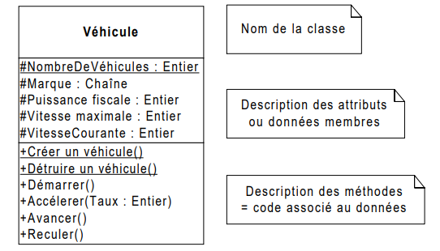
Représentation de la classe Véhicule

Slide 16
Dans ce modèle, un véhicule est représenté par une chaîne de caractères (sa marque) et trois entiers : la puissance fiscale, la vitesse maximale et la vitesse courante. Toutes ces données sont représentatives d'un véhicule particulier, autrement dit, chaque objet véhicule aura sa propre copie de ses données : on parle alors d'attribut d'instance. L'opération d'instanciation qui permet de créer un objet à partir d'une classe consiste précisément à fournir des valeurs particulières pour chacun des attributs d'instance.
Nous voyons donc qu'une classe est représentée sous forme d'un rectangle lui même divisé en trois volets dans le sens de la hauteur.
❍ Le volet supérieur indique le nom de la classe
❍ Le volet intermédiaire présente les attributs et leur type sous la forme : identificateurAttribut : identificateurType.
❍ Le volet inférieur présente les méthodes accompagnées de leur type de retour et de leurs paramètres.
Le soulignement indique un membre de classe, que ce soit un attribut ou une méthode.

Slide 17
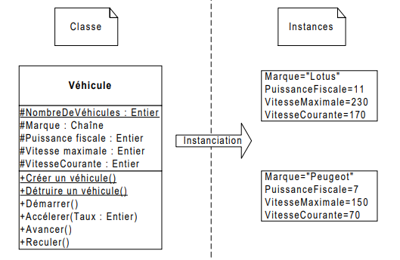
considérons l'attribut Nombre de véhicules chargé de compter le nombre de véhicules présents à un moment donné dans la classe. Il est incrémenté par l'opération Créer un véhicule et décrémenté par l'opération Détruire un véhicule. C'est un exemple typique d'attribut partagé par l'ensemble des objets d'une même classe. Il est donc inutile que chaque objet possède sa copie propre de cet attribut, il vaut mieux qu'ils partagent une copie unique située au niveau de la classe. On parle donc d'attribut de classe.
La figure suivante montre l'opération d'instanciation de la classe en 2 objets différents :

Slide 18
2. Le principe d'encapsulation
Ce principe, digne héritier des principes d'abstraction de données et d'abstraction procédurale prône les idées suivantes :
 un objet rassemble en lui même ses données (les attributs) et le code capable d'agir dessus (les méthodes)
 Abstraction de données : la structure d'un objet n'est pas visible de l'extérieur, son interface est constituée de messages invocables par un utilisateur(masquer les détails d'implémentation complexes d'une structure de données, tout en exposant une interface simple et intuitive pour interagir avec elle. En d'autres termes, on se concentre sur ce que fait la structure de données plutôt que sur comment elle le fait. ). La réception d'un message déclenche l'exécution de méthodes.
 Abstraction procédurale : Du point de vue de l'extérieur (c’est-à-dire en fait du client de l’objet), l'invocation d'un message est une opération atomique. L'utilisateur n'a aucun élément d'information sur la mécanique interne mise en œuvre.

Slide 19
les services d'un objet ne sont invocables qu’au travers de messages, lesquels sont individuellement composés de :
 Un nom
 Une liste de paramètres en entrée
 Une liste de paramètres en sortie La liste des messages auxquels est capable de répondre un objet constitue son interface : c'est la partie publique d'un objet. Tout ce qui concerne son implémentation doit rester caché à l'utilisateur final : c'est la partie privée de l'objet.
En pratique, dans la plupart des langages orientés objet modernes, l'interface représente la liste des méthodes accessibles à l'utilisateur.

Slide 20
3. L'héritage
L'héritage est le second des trois principes fondamentaux du paradigme orienté objet. Il est chargé de traduire le principe naturel de Généralisation / Spécialisation. Il est basé sur l'idée qu'un objet spécialisé bénéficie ou hérite des caractéristiques de l'objet le plus général auquel il rajoute ses éléments propres.
En terme de concepts objets cela se traduit de la manière suivante :
On associe une classe au concept le plus général, nous l'appellerons classe de base ou classe mère ou super - classe.
Pour chaque concept spécialisé, on dérive une classe du concept de base. La nouvelle classe est dite classe dérivée ou classe fille ou sous-classe
L'héritage dénotant une relation de généralisation / spécialisation, on peut traduire toute relation d'héritage par la phrase : « La classe dérivée est une version spécialisée de sa classe de base » On parle également de relation est-un pour traduire le principe de généralisation / spécialisation.

Slide 21
RELATION EST-UN
La relation "est-un" est un concept clé en programmation orientée objet, particulièrement lorsqu'on parle d'héritage. Elle exprime une hiérarchie entre les classes, où une classe (la sous-classe ou classe fille) est un type particulier d'une autre classe (la superclasse ou classe mère).

Slide 22
Java
public class Animal
{ private String nom; public Animal(String nom)
{ this.nom = nom; }
public void faireDuBruit()
{ System.out.println("Un bruit quelconque...");
} }
public class Chien extends Animal { public Chien(String nom) { super(nom); }
@Override public void faireDuBruit()
{ System.out.println("Ouaf
!");
}
public void rapporterUnObjet()
{ System.out.println("Je rapporte un objet.");
} }
public class Chat extends Animal { public Chat(String nom) { super(nom); }
@Override public void faireDuBruit()
{ System.out.println("Miaou !");
}
public void grimper()
{ System.out.println("Je grimpe à un arbre.");
} }
public class Main
{ public static void main(String[] args)
{ Animal animal = new Chien("Médor");
animal.faireDuBruit();
// Affichera "Ouaf !«
// Polymorphisme : on peut utiliser un objet Chien comme un Animal Animal chat = new Chat("Félix");
chat.faireDuBruit();
// Affichera "Miaou !"
// animal.rapporterUnObjet(); // Cela causerait une erreur de compilation } }

Slide 23
Explications:
Héritage: Chien et Chat héritent de Animal. Ils peuvent donc accéder aux attributs et méthodes de Animal.
Redéfinition: La méthode faireDuBruit() est redéfinie dans Chien et Chat pour fournir un comportement spécifique à chaque classe.
Méthodes spécifiques: Chien a une méthode rapporterUnObjet() et Chat a une méthode grimper() qui sont propres à ces classes.
Polymorphisme: Dans main, on peut affecter une instance de Chien à une variable de type Animal. Cela montre que tout Chien est aussi un Animal.

Slide 24
Exemple 1 : les objets graphiques
Considérons un ensemble d'objets graphiques. Chaque objet graphique peut être considéré relativement à un point de base que nous représenterons par ses coordonnées cartésiennes X et Y. On lui associe également sa Couleur ainsi que l'épaisseur du trait. Hormis la création et la destruction d'objets, nous associons les méthodes suivantes à notre objet graphique :
accès en lecture et en écriture des attributs
affichage
effacement
déplacement d'un objet.
Nous obtenons alors la représentation de la classe ObjetGraphique présentée sur la figure de la diapositive suivante. Rajoutons deux classes spécialisées : Ligne et Cercle. Chacune d'entre elles rajoutent ses attributs propres : le rayon pour le cercle, la longueur et l'angle pour la ligne. Ainsi, les méthodes Ligne et Cercle disposent de leurs attributs propres qui traduisent leur spécialisation et des attributs de la classe de base qui sont hérités.
Les méthodes de la classe de base sont également héritées. Les classes Ligne et Cercle n'ont pas, par exemple, à fournir de code pour la méthode getX chargée de renvoyer la valeur de l'attribut X.
En revanche, elles sont libres de rajouter les méthodes qui leur sont propres, par exemple, des méthodes pour accéder aux attributs supplémentaires. En outre, en regardant attentivement le schéma, vous verrez également que Ligne aussi bien que Cercle redéfinissent les méthodes Afficher et Effacer : en effet, un cercle ne s'affiche pas de la même manière qu'une ligne : c’est le polymorphisme appliqué aux méthodes Afficher et Effacer dans le cadre des classes Ligne et Cercle.

Slide 25
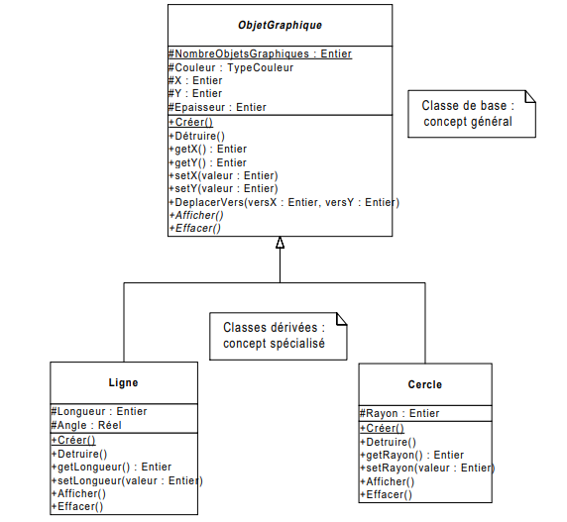
Il est important de noter que les signatures (liste de paramètre de type de retour) des méthodes Afficher et Effacer sont les mêmes aussi bien dans la classe de base que dans les deux classes dérivées. Cela permet d’appeler la méthode de la même manière sur n’importe quel objet de la hiérarchie sans même savoir à quelle classe il appartient réellement ! la puissance du polymorphisme est sans borne

Slide 26
les avantages que l'on retire à utiliser de l'héritage :
le code est de taille plus faible car l'on factorise au niveau des classes généralisées les comportements communs à toute une hiérarchie
Au niveau des classes dérivées, seul le code spécifique reste à écrire, il est donc inutile de réinventer la roue à chaque étape, et le développement est plus rapide
Modélisation d'une notion très naturelle permettant de créer des systèmes conceptuellement bien conçus.
Le mécanisme de polymorphisme fort repose largement sur l’héritage.
Le code des classes les plus élevées dans la hiérarchie (les plus généralistes) est utilisé très souvent et gagne rapidement en fiabilité car il est très souvent sollicité et donc débogué rapidement.
Si la hiérarchie est bien pensée, il est aisé de rajoute de nouvelles classes en considérant les différences de la nouvelle classe par rapport à celles déjà présentes dans la hiérarchie : on parle de programmation différentielle.

Slide 27
Exemple 2 modélisation d'un parc de véhicules
Cet exemple va nous montrer comme utiliser le principe de généralisation / spécialisation pour construire un système orienté objet fiable. L'entreprise A possède un parc de véhicules regroupant :
Des voitures
Des camions
Des hélicoptères
Des bateaux
Elle souhaite disposer d'un modèle permettant de modéliser le fonctionnement de son parc.
Le but est de créer un système de classes permettant de factoriser le plus possible les fonctionnalités de chaque type de véhicule. Partant des catégories à modéliser, il apparaît assez évident de dériver les classes Voiture et Camion d'une même classe VéhiculeRoulant et de laisser de côté les classes Hélicoptère et les Bateau.
En outre, bien que différents, tous les véhicules partagent certaines caractéristiques de par leur caractère mobile. Ainsi des actions telles que Démarrer, Accélérer, Ralentir ou Arrêter possèdent un sens pour chaque type de véhicule. Aussi, toutes nos classes vont partager un ancêtre commun que nous appellerons Véhicule.

Slide 28
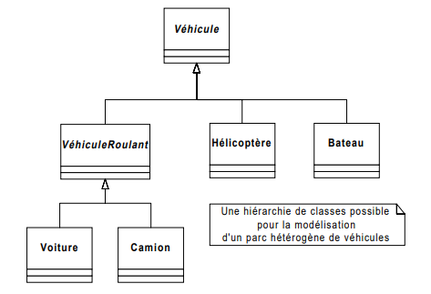
Pour réaliser ce modèle, nous avons procédé par généralisation : à partir de l'ensemble des objets terminaux, nous avons cherché à établir des éléments communs permettant de mettre en évidence des classes de généralisation. Ce procédé, dit de Généralisation, est typique de la construction d'une hiérarchie de classes ex-nihilo.

Slide 29
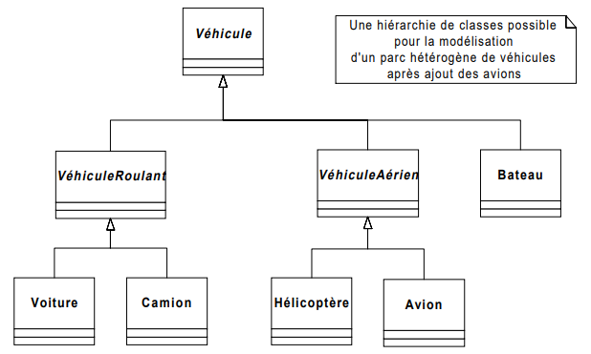
Le procédé de Spécialisation est lui plus utilisé lorsqu'il s'agit de greffer de nouvelles classes dans un système existant. En effet, si la compagnie fait l'acquisition de quelques avions, il sera toujours possible de créer (par Généralisation) une classe VéhiculeAérien dont dériveront Avion et Hélicoptère.
vous aurez sans doute remarqué que les titres des classes Véhicule, VéhiculeRoulant et VéhiculeAérien sont en italique dans la figure précédente. En sus de rendre le schéma agréable à l'œil, cette présentation n'a rien d'innocent : cela signifie que ces classes sont abstraites

